Slide 1
חשיבה ביקורתית - التفكير النقدي
מקצוע: ניתוח ואיתור מידע
שם המורה: לזלי סלומון
עריכה: רונית נחמיה

Slide 2
מה נלמד היום
האם להאמין לכל מה שנאמר לנו? هل نصدق كل شيء يقال لنا؟
אילו שאלות חשוב לשאול? ما الأسئلة التي يجب طرحها؟
כיצד לפתח את החשיבה הביקורתית كيف نطور التفكير النقدي؟?

Slide 3
חשיבה ביקורתית
التفكير النقدي
Critical Thinking

Slide 4
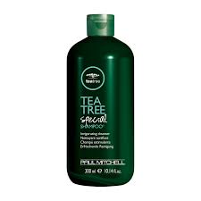
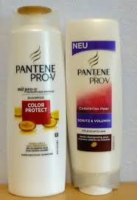
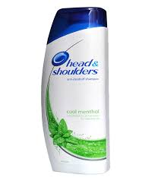
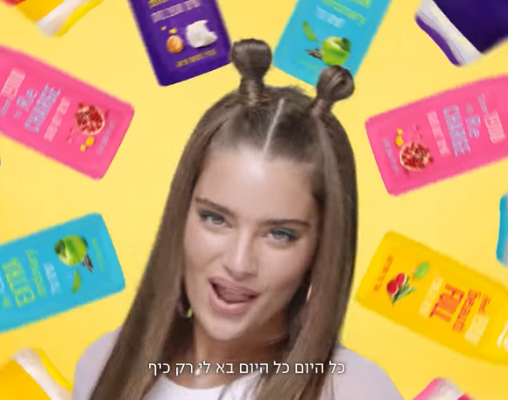
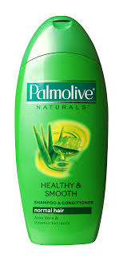
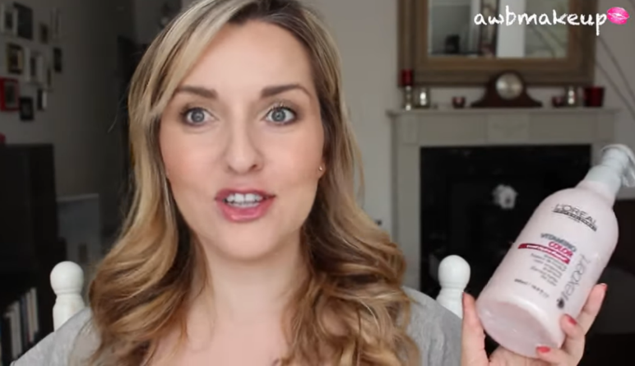
איזה שמפו כדאי לקנות?
أي شامبو محبذ ان تشتري؟
من أوصى؟
هل السبب موضوعي؟
ما هي اعتبارات التوصية
מי המליץ?
האם הסיבה אובייקטיבית?
מהם השיקולים להמלצה?

Slide 5
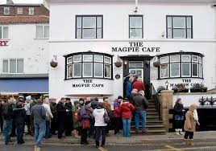
מסעדה מצויינת?
مطعم ممتاز؟
מתי נפתחה המסעדה?
מי ממליץ עליה?
האם יש גם ביקורות שליליות ?
متى افتتح المطعم؟
من يوصي به؟
هل هناك مراجعات سلبية أيضًا؟

Slide 6
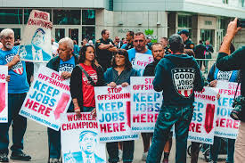
מחאה גדולה - احتجاج كبير
קהל ממומן – الجمهور المموّل

Slide 7
על מה ההבנות והאמונות שלנו מבוססות?
على ماذا تعتمد مفاهيمنا ومعتقداتنا؟
اسال اسئلة!
افحص الأدلة!
لماذا تم المطالبة؟
هل الافتراضات مبررة وتؤدي إلى الادعاء؟
من الذي يكتب؟
متى تم نشرها؟
هل الموقع مموّل؟
هل المعلومات هادفة؟
ما الذي لم يذكر في المقال؟

Slide 8
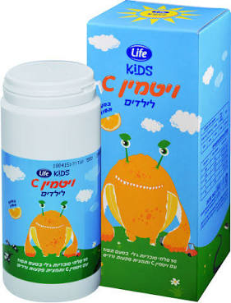
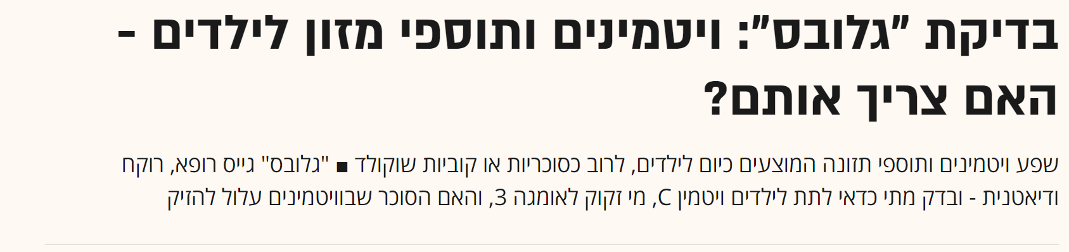
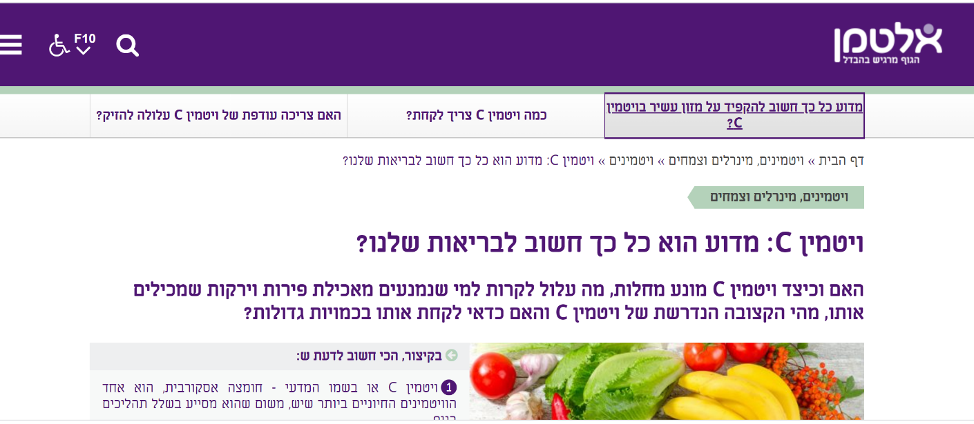
فيتامينات
تم اختبار تأثير فيتامين C على نزلات البرد في العديد من الدراسات ، ولكن لم يثبت أنه يساعد في الوقاية منه أو علاجه ، إلا في حالات محددة (خاصة ، الأشخاص الذين يمارسون الرياضة في بيئة باردة).

Slide 9
ابداء الشك نابع من المعرفة
من نشر المقال؟
أين التوصية مشهورة؟
هل كل الاعتبارات موضوعية؟
اتخاذ قرار - استهلاك فيتامين C أم لا؟

Slide 10
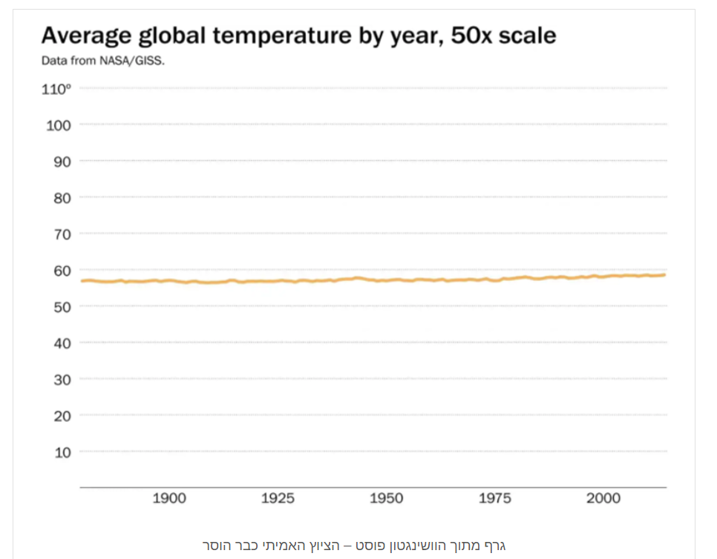
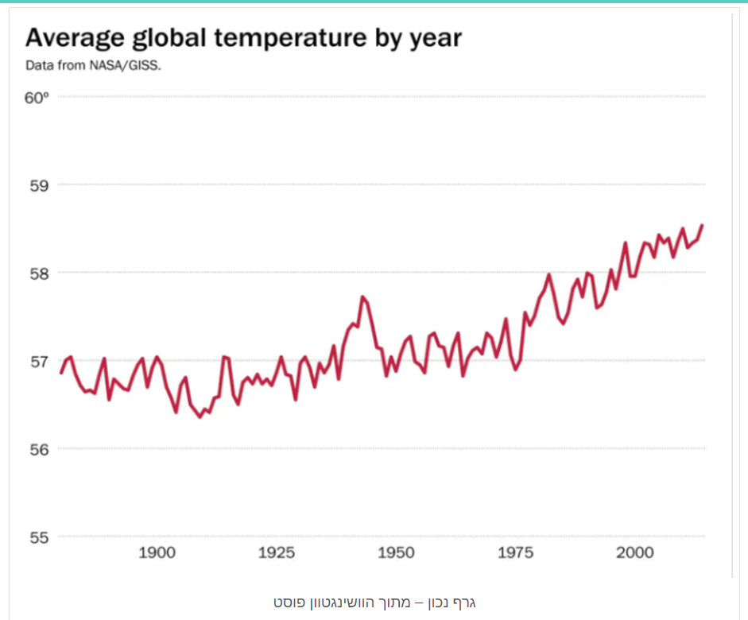
الاحتباس الحرارى؟
في ديسمبر 2015 ، نشرت مجلة National Review رسمًا بيانيًا "يثبت" عدم وجود ظاهرة الاحتباس الحراري
عند فحص البيانات يبدو أن البيانات صحيحة لكن انتبه للمقياس !!!

Slide 11
التفكير النقدي
لا تتلقى المعلومات كما هي
لا تكتف بقراءة نص أو مشاهدة فيديو وتقديسه
من المهم طرح الأسئلة
حاول أن تفهم من / ما وراء المعلومات
"إذا كان الجميع يفكر في نفس الشيء ، فعندئذ لا يفكر أحد"
جورج باتون

Slide 12
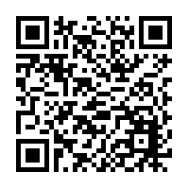
تدريب
סרקו את ה QR code.
تتناول المقالة تأثير استخدام الشاشات.
حلل المقال بالأسئلة والتفكير النقدي.
هل يؤثر استخدام الشاشات على صحة المشاهدين؟
في إجابتك ، استخدم ثلاث حجج لإثبات قرارك.

